Slide 1
程序设计基础
Programming Fundamentals
吴茜媛
WU, Xiyuan
E-mail: xywu@mail.xjtu.edu.cn

Slide 2
C语言概览
C语言的构成体系
数据类型（数据结构+运算）
基本数据类型：整型、实型、字符型等
复杂数据类型：数组、指针、结构体、联合体等
运算符
语句（描述和控制操作步骤）
支持结构化程序设计
即C语言要有相应的语句来支持顺序、选择和循环结构
函数
C程序由一系列函数组成
C程序运行的基本单元
September 30, 2024

Slide 3
第四章 选择结构程序设计
在实际生活中, 经常会遇到许多需要判断的问题， 程序设计中将这一类问题归结为选择(分支)问题。
开始
例如：乘火车，旅客随身携带的行李重量为20公斤，当行李重量超过20公斤时，超出部分要缴纳行李费。
解决此问题的算法如图：
典型的选择结构
行李重量为w
假(N)
w>20
真(Y)
无行李费
缴纳费用
结束

Slide 4
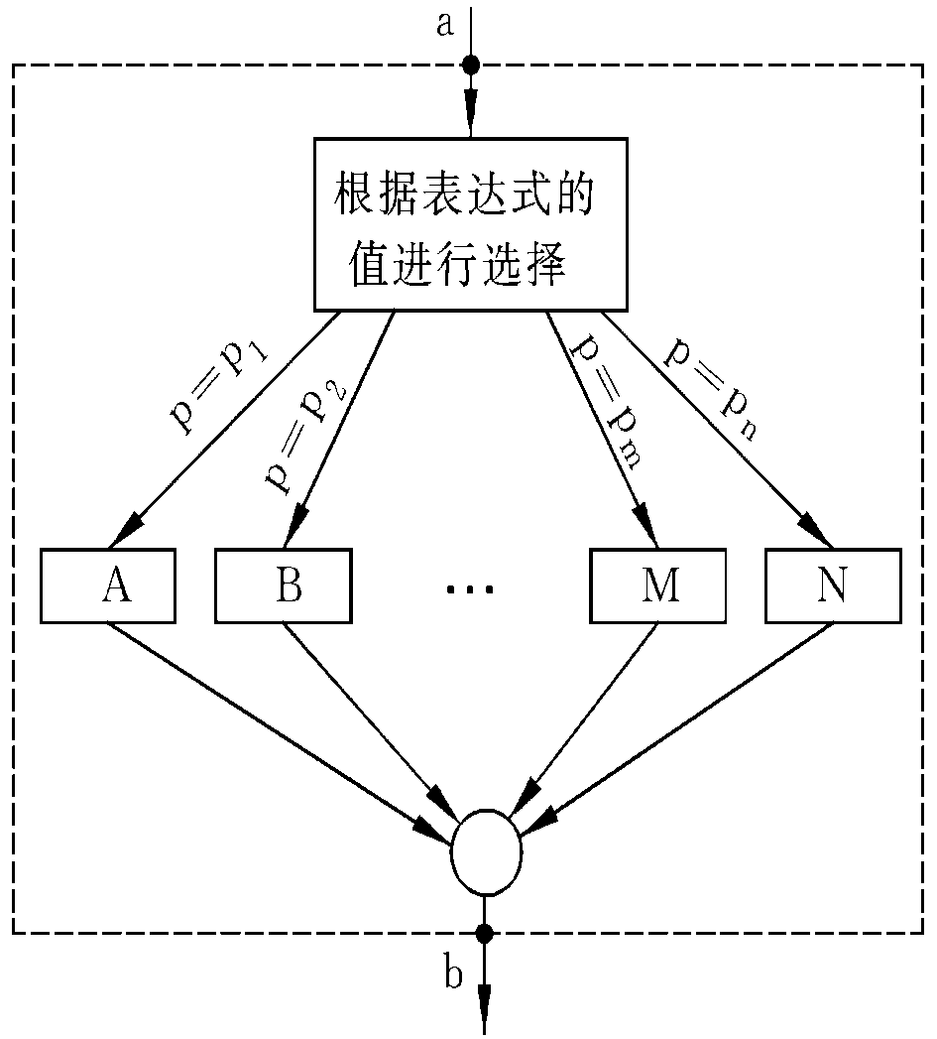
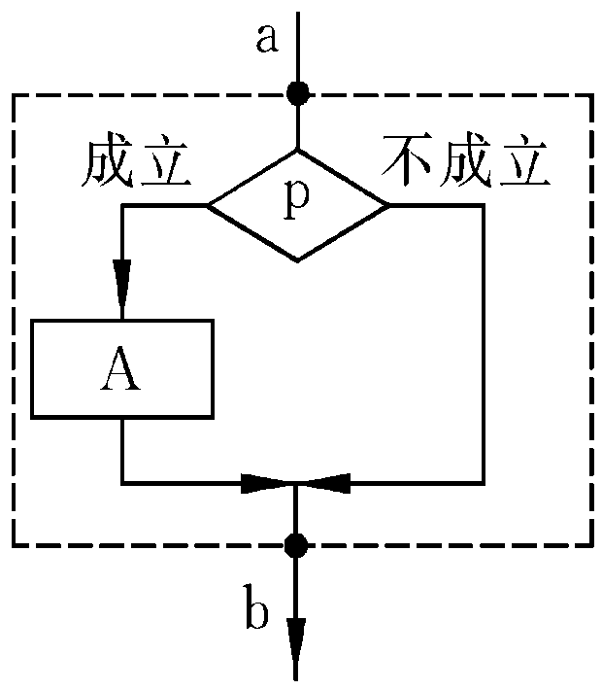
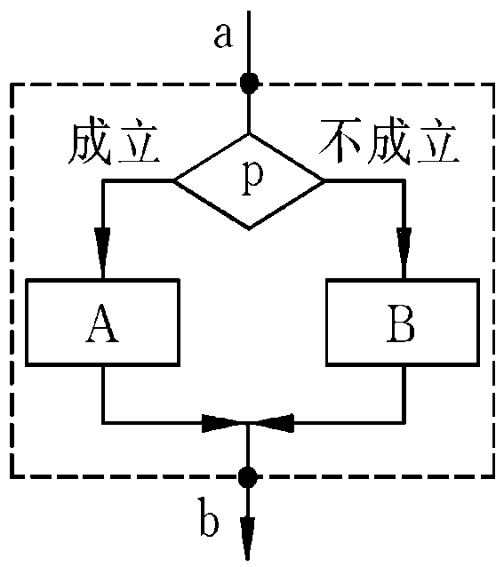
实际问题中的选择结构分类
选择结构

Slide 5
选择结构程序设计
C语言中，用以下三种关键字或者运算符构成的语句，来支持选择结构的程序设计
if ...(else)...
switch…case…
条件运算符 ? :

Slide 6
if 语句
if 语句有3种格式
格式1的算法含义：
格式1:
if (表达式) 语句
功能：
计算表达式的值
非0(即为真)时，执行语句；
为0(即为假)时，执行if语句的下一条语句。
表达式
N
Y
语 句
if语句的下一语句
举例：
if (y>0) printf( “%d”, y);
表达式, 必须用一对小括号括起来

Slide 7
if 语句
格式2:
if (表达式) 语句1
else 语句2
功能：
计算表达式的值，结果为非0，执行语句1；否则执行语句2。
格式2的算法含义：
表达式
N
Y
语 句2
语 句1
举例：
if (x>y) printf(“%d”, y);
else printf(“%d”, x);
if语句的下一语句

Slide 8
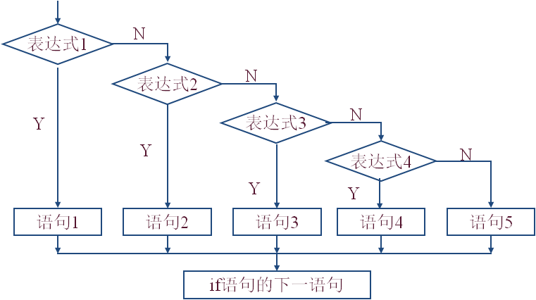
if 语句
格式3的算法含义：
格式3:
if (表达式1) 语句1
else if (表达式2) 语句2
else if (表达式3) 语句3
... ...
else if (表达式n) 语句n
else 语句n+1
功能：
当表达式1成立时，执行语句1；否则, 如果表达式2成立, 执行语句2, ... , 直到当条件n成立时,执行语句n, 否则执行语句n+1。
称为if 语句的嵌套格式, 用于解决多项选择问题

Slide 9
if 语句的嵌套
在if语句中又包含一个或多个if语句，称为if语句的嵌套
形式：
if ( )
if ( ) 语句1
else 语句2
else
if ( ) 语句3
else 语句4
内嵌if…else
内嵌if…else

Slide 10
if 语句的嵌套
if和else匹配规则：
else总是与它上面的、最近的、同一复合语句中的、
未配对的 if 语句配对
if ( )
if ( ) 语句1
else
if ( ) 语句2
else 语句3
if ( )
if ( ) 语句1
else
if ( ) 语句2
else 语句3
实际配对
if ( )
{ if ( ) 语句1 }
else
if ( ) 语句2
else 语句3
若第一个else要与第一个if 配对，则要修改为:
当有多个if和else时，可以加花括号{ }来确定配对关系
当有多个if和else时，可以加花括号{ }来确定配对关系

Slide 11
复合语句
用一对花括号{ }把多个语句括起来，则构成复合语句，也称为“程序块”
{ x=y+z;
a=b+c;
printf(“%d%d”, x, a); }
复合语句中的多条语句，要一起执行，等价于单条语句
右边花括号 “ } ”用于结束程序块，其后不需要分号

Slide 12
关系运算符和关系表达式
if (表达式) 语句1
else 语句2
关键：要计算表达式的结果
为真(非0)，执行语句1
为假(等于0)，执行语句2
其中的表达式，大多会用到如下运算符：
关系运算符 > >= < <= 等
逻辑运算符 && || 等

Slide 13
关系运算符和关系表达式
关系运算符及其优先级
< (小于)
<= (小于或等于)
> (大于)
>= (大于或等于)
= = (等于)
!= (不等于)
优先级相同（高）
优先级相同（低）
关系运算符的优先级低于算术运算符
关系运算符的优先级高于赋值运算符

Slide 14
逻辑运算符和逻辑表达式
&& (逻辑与) 相当于AND
|| (逻辑或) 相当于OR
! (逻辑非) 相当于NOT
例：a&&b 若a，b都为真(不为0)，则a&&b为真
a||b 若a，b之一为真，则a||b为真
！a 若a为真，则 !a 为假
优先级：
！ 高于 && 高于 ||
逻辑运算符中的 && 和 || 低于关系运算符， ! 高于算
术运算符

Slide 15
注意
在逻辑表达式的求解中，并不是所有的逻辑运算符都要被执行
(1) a&&b&&c 若a为假，就不必判断b、c的值，此表达式的值肯定为假。只有a为真，才判断b。 a和b都为真才判断c。
(2) a||b||c 若a为真，就不必判断b、c的值，此表达式的值肯定为真。只有a为假，才判断b。 a和b都为假才判断c。
例: 有表达式 (m=a>b)&&(n=c>d)
当a=1, b=2, c=3, d=4, m=1, n=1，
若该表达式执行后，n的值是多少？
由于“a>b”的值为0，因此m为0，则“n=c>d”不被执行,
因此n的值不是0，仍保持原值1

Slide 16
注意
例: 有表达式 2<3<4
执行后的值是多少？
不要连写关系运算符
运算符优先级一样，看结合方向是自左向右，操作数先
与左边的运算符结合进行运算，故为(2<3)<4
先算 2<3 ，结果为真，即1, 再算 1<3 ，结果为真，即1
例: 有表达式 4>3>2
执行后的值是多少？
严谨写法
(4>3)&&(3>2)
运算符优先级一样，看结合方向是自左向右，操作数先
与左边的运算符结合进行运算，故为(4>3)>2，
先算 4>3 ，结果为真，即1，再算 1>3 ，结果为假，即0

Slide 17
逻辑运算符和逻辑表达式
例：用逻辑表达式刻画闰年的算法
分析：数学上，满足如下定义的是闰年：
(1)能被4整除，但不能被100整除的年份都是闰年，如1996，2008年是闰年，1900不是闰年。
或者
(2)能被400整除的年份是闰年。如1600, 2000年是闰年，1900不是闰年
四年一闰，百年不闰
四百年再闰
算法可以写为：
(year%4==0 && year%100 !=0 ) || (year%400==0)
该式值为真是闰年，否则为非闰年。

Slide 18
练习
例: 对于以下程序片段，正确的说法是:
b1=1；b2=5；b3=0；
if （b3=b2-b1） printf(“*”);
printf(“#”);
输出*； (B) 输出#
(C) 输出*# (D)有语法错误
答案： C

Slide 19
练习
下面程序判断输入的整数是否为0，其中错误有 个
#include <stdio.h>
int main()
{ int i;
scanf(“%d”, i );
if ( i=0) printf(“输入为0\n”);
return 0;
}
（A）1 （B） 2
（C）3 （D） 4
答案：B

Slide 20
练习
例:设所有变量均已定义，写出下列程序段运行后x的值结果。
b1=1；b2=2；b3=0；x=15；a=3；b=4；
if（b1）{ if (a<b)
{ if ( !b3 ) x=0；
else x=1；
}
else x=2；
}
else x=3；
x的值是： _______
答案：0

Slide 21
选择结构程序设计
C语言中，用以下三种关键字或者运算符构成的语句，来支持选择结构的程序设计
if ...(else)...
switch…case…
条件运算符 ? :

Slide 22
switch语句
一般格式：
switch （表达式）
｛ case 常量表达式1：语句1
case 常量表达式2：语句2
......
case 常量表达式n：语句n
default ： 语句n＋1
｝
顾名思义，switch是“开关”，case是“示例”，后面要跟一个常量表达式，表示一个示例(标号、路标），可以是整型或字符型
switch开关的表达式的值，与case后面常量表达式的哪一个示例一样，就从哪个case的语句开始执行；若没有一样的，就执行default后面的语句
每个case语句后的常量表达式必须互不相同

Slide 23
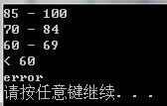
switch语句
例：要求按照考试成绩的等级输出百分制分数段，用switch语句实现。若等级为A，则输出成绩为85-100，B输出为70-84，C输出为60-69，D输出为低于60，否则出错。
# include <stdio.h>
int main()
{ char grade;
grade = 'A';
switch ( grade )
{ case 'A': printf("85 - 100 \n");
case 'B': printf("70 - 84 \n");
case 'C': printf("60 - 69 \n");
case 'D': printf("< 60 \n");
default: printf("error \n");
}
return 0; }
运行结果：

Slide 24
switch语句执行流程
表达式
‘A’
‘B’
…
n
default
语句1
语句2
…
语句n
语句n+1
grade=‘A’;
switch ( grade )
{ case ‘A’∶ printf(”85-100 \n”);
case ‘B’∶ printf (”70-84 \n”);
case ‘C’∶ printf (”60-69 \n”);
case ‘D’∶ printf (”<60 \n”);
default∶ printf (”error \n”);
}
switch语句的下一语句

Slide 25

break语句
如果只想执行某个case后的语句序列，那么就要在这个case的语句序列后面使用break语句
grade=‘A’;
switch (grade)
{ case ‘A’∶ printf(”85-100 \n”); break;
case ‘B’∶ printf (”70-84 \n”); break;
case ‘C’∶ printf (”60-69 \n”); break;
case ‘D’∶ printf (”<60 \n”); break;
default∶ printf (”error \n”); break;
}
运行结果：

Slide 26
switch与break连用执行流程
表达式
‘A’
‘B’
…
n
default
语句1
语句2
…
语句n
语句n+1
break;
break;
break;
break;
switch语句的下一语句

Slide 27
break语句
一般格式: break；
作用
从switch、for、while或do-while循环语句中跳出来, 终止这些语句的执行
把控制转到被中断的switch语句或循环语句之后的下一条语句去执行
通过使用break语句, 可以不必等到switch语句或者循环语句结束, 而是根据情况, 提前结束这些语句的执行
单独使用break语句是没有意义的, 一般它都与switch语句或者循环语句连用

Slide 28
选择结构程序设计
C语言中，用以下形式支持选择结构
if ...(else)...
switch
条件运算符 ? :

Slide 29
条件运算符
一般格式： 表达式1 ? 表达式2 : 表达式3
C语言中唯一一个三目运算符：需要3个操作数
功能：判断表达式1的值，如果成立就执行表达式2，否则就执行表达式3
if (a>b)
max=a;
else
max=b;
例：求a和b中较大的数：
max=(a>b) ? a : b
含义同：

Slide 30
条件运算符
例：输入一个字符，判别它是否大写字母，如果是，将它转换成小写字母；如果不是，不转换。然后输出最后得到的字符。 #include <stdio.h>
int main ( ) { char ch; scanf("%c", &ch); ch=(ch>='A’ && ch<='Z') ? (ch+32): ch; printf("%c\n", ch); return 0;
}

Slide 31
练习
若x = 3，y = 2，则执行完(x- - = = y)? - -x : y++语句后，x的值是
（A) 1 （B) 2
（C) 3 （D) 4
答案：B
说明：
(1) 根据运算符优先级，有((x- -)= =y)? (- -x) : (y++)
(2) 计算(x- -)，x先参与其他的操作，然后再自减，故x不等于y，为假 ，则执行(y++) ，x再自减为2;
(3) 因(y++)是y先参与其他的操作，然后再自增，这里没有其他运算，表达式 ((x--)==y)?(--x):(y++)的值就为2，然后y再自增为3;
(4) 最终表达式的值是2，x的值是2，y的值是3。

Slide 32
小结
C语言中，用以下形式支持选择结构的程序设计
if ...(else)...
switch…case…
条件运算符 ? :

Slide 33
程序举例
例：判定某个年份是否是闰年，将结果输出。
四年一闰，百年不闰
四百年再闰
分析：符合如下条件之一，是闰年：
能被4整除，但不能被100整除的年份都是闰年，如1996，2016年是闰年，1900不是闰年。
或者：
能被400整除的年份是闰年。如1600,2000年是闰年，1900不是闰年。
问题分析
算法设计
测试
编码实现
调试

Slide 34
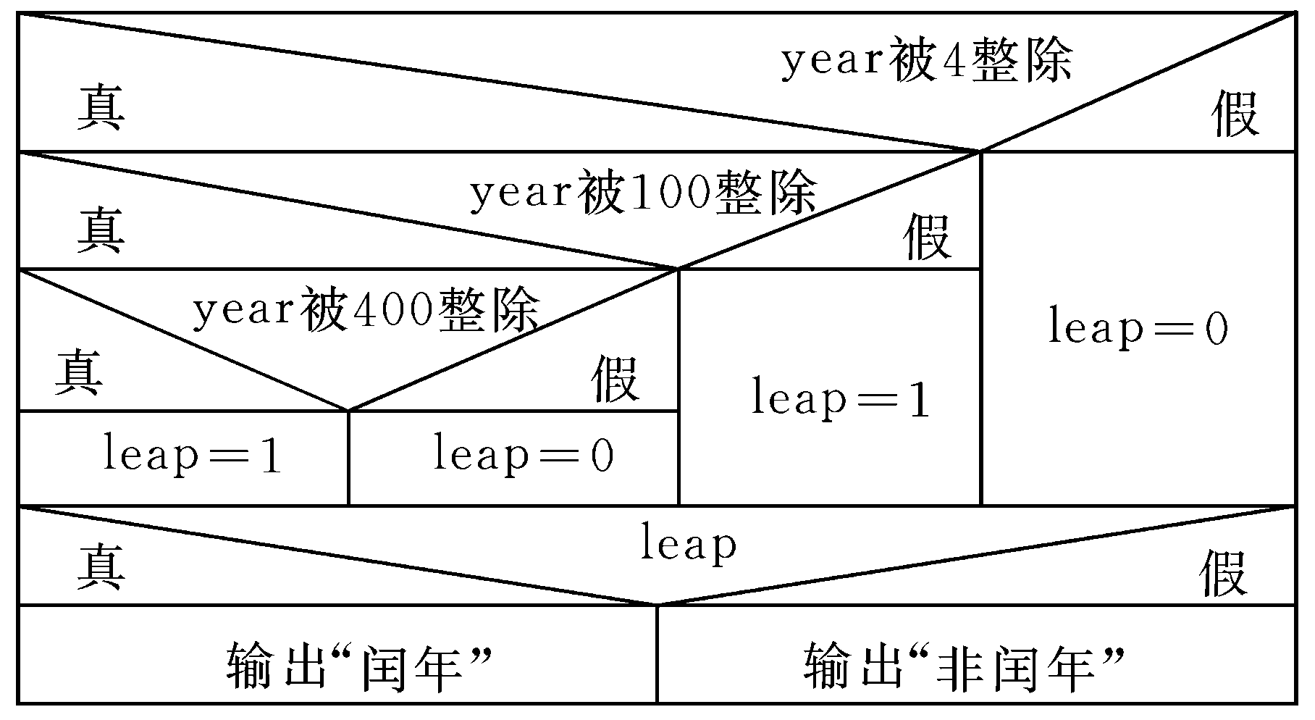
程序举例
判断闰年的算法用N-S流程图表示：

Slide 35
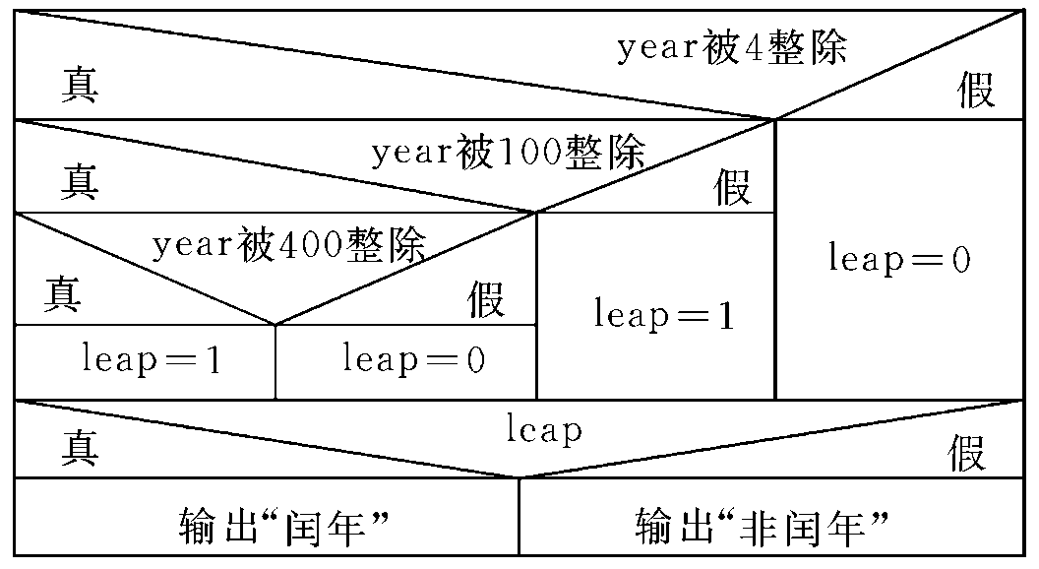
#include <stdio.h> int main() { int year, leap; scanf("%d",&year);
if (year%4==0) { if (year%100==0) { if (year%400==0) leap=1; else leap=0;} else leap=1;} else leap=0; if (leap) printf("%d is ", year); else printf("%d is not ", year);
printf(“a leap year！\n");
return 0;
}

Slide 36
程序举例
例：输入两个整数，按照从小到大排序，然后输出。
分析：重点是比较大小
设计：
如何存储数据(数据结构设计)
定义两个整型变量a,b
如何处理数据(算法设计)
比较两个数,小的数保存到a
然后输出
开始
定义变量a,b, 输入值
Y
a>b
N
交换a和b
输出a,b
结束

Slide 37
#include <stdio.h>
int main() { int a,b;
scanf("%d%d",&a,&b);
if (a>b)
{
//交换a和b;
}
printf("%d,%d", a, b);
return 0;
}
开始
定义变量a,b, 输入值
Y
a>b
N
交换a和b
输出a,b
结束

Slide 38
程序举例
a
b
交换a和b:
5
1
正确做法：加入辅助变量t
C语言代码怎么写?
t=a;
a=b;
b=t;
a=b;
b=a;
执行时内存情况：
执行时内存情况：
a
b
t
a
b
5
1
初始情况
5
1
初始情况
5
1
5
执行t=a;
1
1
执行a=b;
1
1
5
执行a=b;
a的值被覆盖，丢了！
1
5
5
执行b=t;

Slide 39
#include <stdio.h>
int main() { int a,b, t;
scanf("%d%d",&a,&b);
if (a>b)
{ //交换a和b;
t=a;
a=b;
b=t;
}
printf("%d,%d", a, b);
return 0;
}
交换两数
开始
定义变量a,b, 输入值
Y
a>b
N
交换a和b
输出a,b
结束

Slide 40
选择结构程序综合举例
程序举例
例: 求ax²+bx+c=0方程的解。
输入a,b,c | 输入a,b,c | 输入a,b,c | 输入a,b,c
T | a=0 F | a=0 F | a=0 F
输出不是“二次方程” | T | b²-4ac=0 F | b²-4ac=0 F
b²-4ac=0 F | 计算和输出两个相等的实根 | T | F
F | F | 计算和输出两个不等实根 | 计算和输出两个共轭复根
b²-4ac>0

Slide 41
选择结构程序综合举例
#include <stdio.h>
#include <math.h>
int main()
{ double a,b,c,disc,x1,x2,realpart,imagpart;
scanf("%lf,%lf,%lf",&a,&b,&c);
printf("The equation ");
if (fabs(a)<=1e-6)
printf("is not a quadratic\n");
else
{ disc=b*b-4*a*c;
if (fabs(disc)<=1e-6)
printf("has two equal roots:%8.4f\n",-b/(2*a));
else
if(disc>1e-6)
{ x1=(-b+sqrt(disc))/(2*a); x2=(-b-sqrt(disc))/(2*a);
printf("has distinct real roots:%8.4f and %8.4f\n",x1,x2);
}
else
{ realpart=-b/(2*a); //realpart是复根的实部
imagpart=sqrt(-disc)/(2*a); //imagpart是复根的虚部
printf("has complex roots:\n");
printf("%8.4f+%8.4fi\n",realpart,imagpart); //输出一个复数
printf("%8.4f-%8.4fi\n",realpart,imagpart); //输出另一个复数
}
}
return 0; }
输入a,b,c | 输入a,b,c | 输入a,b,c | 输入a,b,c
T | a=0 F | a=0 F | a=0 F
输出不是“二次方程” | T | b²-4ac=0 F | b²-4ac=0 F
b²-4ac=0 F | 计算和输出两个相等的实根 | T | F
F | F | 计算和输出两个不等实根 | 计算和输出两个共轭复根
b²-4ac>0

Slide 42
程序举例
例: 运输公司对用户计算运费。
路程 s 越远，每公里运费越低。标准如下：
s ＜250km 没有折扣
250≤ s ＜500 2％折扣
500≤ s ＜1000 5％折扣
1000≤ s ＜2000 8％折扣
2000≤ s ＜3000 10％折扣
3000≤ s 15％折扣
设每公里每吨货物的基本运费为 p，货物重为 w，
距离为 s，折扣为 d，则总运费 f 的计算公式为：
f=p*w*s*(1-d）

Slide 43
程序举例
分析: 折扣变化有规律性，可以用switch-case，否则用if
“变化点”都是250的倍数
增加标志变量c，c的值为 s/250
c代表250的倍数, 则
c< 1， 无折扣 d=0；
1≤ c ＜2， d＝2％；
2≤ c ＜4， d＝5％；
4≤ c ＜8， d＝8％；
8≤ c ＜12， d＝10％；
c ≥12， d＝15％。
s ＜250km 没有折扣
250≤ s ＜500 2％折扣
500≤ s ＜1000 5％折扣
1000≤ s ＜2000 8％折扣
2000≤ s ＜3000 10％折扣
3000≤ s 15％折扣
f=p*w*s*(1-d）

Slide 44
§5.5 程序举例（续）
#include <stdio.h> int main ( ) { int c,s; float p,w,d,f; scanf(“%f%f%d”,&p,&w,&s); if (s>=3000) c=12; else c= s / 250; switch ( c )
{ case 0: d=0; break; case 1: d=2; break; case 2: case 3: d=5; break； case 4: case 5: case 6: case 7: d=8; break; case 8: case 9: case 10: case 11: d=10; break; case 12: d=15; break; } f=p*w*s*(1- d/100); printf(“freight=%10.2f\n”, f); return 0; }
s ＜250km 没有折扣
250≤ s ＜500 2％折扣
500≤ s ＜1000 5％折扣
1000≤ s ＜2000 8％折扣
2000≤ s ＜3000 10％折扣
3000≤ s 15％折扣
c 代表250的倍数, 则
c <１， 无折扣 d=0；
1≤ c ＜2， d＝2％；
2≤ c ＜4， d＝5％；
4≤ c ＜8， d＝8％；
8≤ c ＜12， d＝10％；
c ≥12， d＝15％。

Slide 45
选择结构程序设计小结
C语言中，用以下三种关键字或者运算符构成的语句，来支持选择结构的程序设计
if ...(else)...
switch…case…
条件运算符 ? :

Slide 46
关系运算符小结
关系运算符及其优先级
< (小于)
<= (小于或等于)
> (大于)
>= (大于或等于)
= = (等于)
!= (不等于)
优先级相同（高）
优先级相同（低）
关系运算符的优先级低于算术运算符
关系运算符的优先级高于赋值运算符

Slide 47
逻辑运算符小结
&& (逻辑与) 相当于AND
|| (逻辑或) 相当于OR
! (逻辑非) 相当于NOT
优先级：
！ 高于 && 高于 ||
逻辑运算符中的 && 和 || 低于关系运算符， ! 高于算
术运算符

Slide 48
C语言概览
C语言的构成体系
数据类型（数据结构+运算）
基本数据类型：整型、实型、字符型等
复杂数据类型：数组、指针、结构体、联合体等
运算符
语句（描述和控制操作步骤）
支持结构化程序设计
即C语言要有相应的语句来支持顺序、选择和循环结构
函数
C程序由一系列函数组成
C程序运行的基本单元
September 30, 2024

